Slide 1
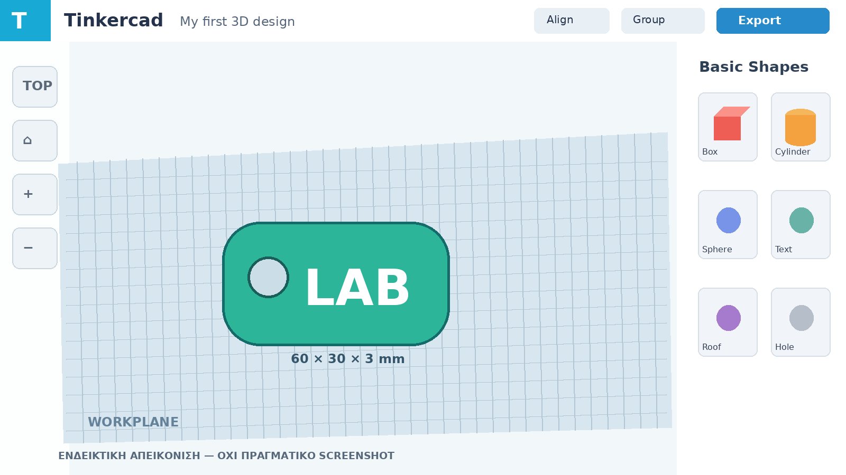
2Η ΣΥΝΆΝΤΗΣΗ
TINKERCAD:
ΦΤΙΑΧΝΟΥΜΕ ΤΗΝ ΠΙΝΑΚΙΔΑ ΤΗΣ ΟΜΑΔΑΣ
Τι θα φτιάξουμε σήμερα;
Ένα 3D μοντέλο με όνομα, βάση και οπή, φτιαγμένο από την ομάδα μας.
INTERACTIVE 3D LAB · 2η ΣΥΝΑΝΤΗΣΗ

Slide 2
ΜΙΚΡΗ ΕΙΣΑΓΩΓΗ · 3D
ΤΙ ΕΙΝΑΙ Ο 3D ΣΧΕΔΙΑΣΜΟΣ;
Από μια ιδέα στην οθόνη σε ένα αντικείμενο με τρεις διαστάσεις.
ΣΧΕΔΙΑΖΟΥΜΕ ΣΕ 3 ΔΙΑΣΤΑΣΕΙΣ
ΑΠΟ ΤΗΝ ΙΔΕΑ ΣΤΟ ΜΟΝΤΕΛΟ
Πλάτος • Μήκος • Ύψος
1
2
3
→
→
Ενώνουμε απλά στερεά, αλλάζουμε μέγεθος και θέση και φτιάχνουμε τη δική μας μορφή.
Σκίτσο
3D σχέδιο
Κατασκευή
ΣΗΜΕΡΑ: σχεδιάζουμε μια 3D πινακίδα με το όνομα της ομάδας μας.
INTERACTIVE 3D LAB · 2η ΣΥΝΑΝΤΗΣΗ

Slide 3
ΑΡΧΕΙΑ 3D · STL
ΤΙ ΕΙΝΑΙ ΕΝΑ ΑΡΧΕΙΟ STL;
Το αρχείο που θα εξαγάγουμε από το Tinkercad για το μοντέλο μας.
STL = Η ΕΠΙΦΑΝΕΙΑ ΤΟΥ ΜΟΝΤΕΛΟΥ
ΠΩΣ ΤΟ ΧΡΗΣΙΜΟΠΟΙΟΥΜΕ;
Αποθηκεύει το σχήμα του αντικειμένου ως πλέγμα από μικρά τρίγωνα.
3D
STL
3D
→
→
Σχεδίαση
Εξαγωγή
Εκτύπωση*
Δεν αποθηκεύει τα χρώματα ή τα βήματα με τα οποία το σχεδιάσαμε.
* Η εκτύπωση θα γίνει σε επόμενο μάθημα.
ΠΑΡΑΔΟΤΕΟ ΟΜΑΔΑΣ: αρχείο .STL και εικόνα του μοντέλου.
INTERACTIVE 3D LAB · 2η ΣΥΝΑΝΤΗΣΗ

Slide 4
SHOWCASE · 14:20–14:28
ΔΕΙΤΕ ΤΙ ΘΑ ΚΑΤΑΣΚΕΥΑΣΟΥΜΕ
Δείχνουμε πρώτα ένα ολοκληρωμένο παράδειγμα. Τι παρατηρείτε;
1 · ΒΑΣΗ
Μια απλή τρισδιάστατη πλάκα.
2 · ΟΝΟΜΑ
Κείμενο που προεξέχει.
3 · ΟΠΗ
Για να περάσει ένας κρίκος.
INTERACTIVE 3D LAB · 2η ΣΥΝΑΝΤΗΣΗ

Slide 5
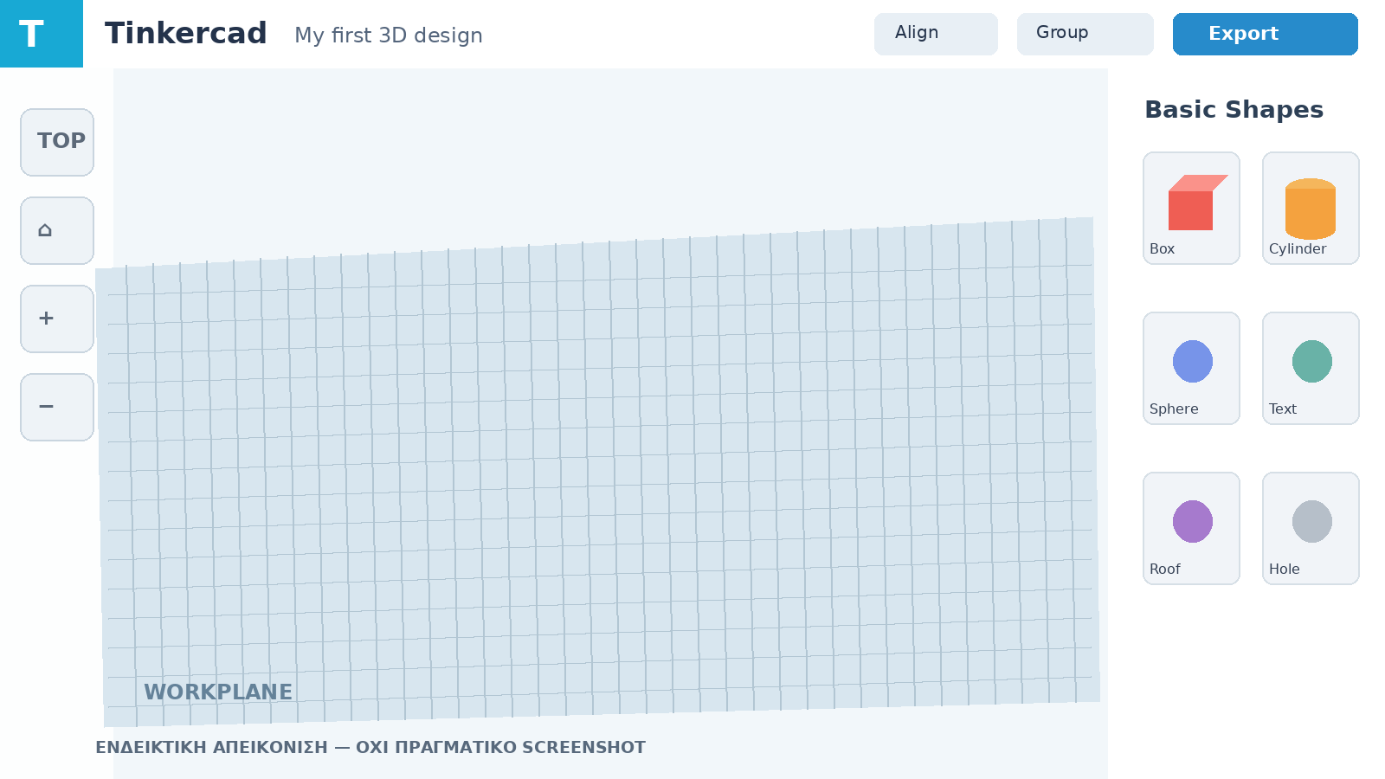
TINKERCAD · ΕΠΊΔΕΙΞΗ
ΠΟΥ ΒΡΙΣΚΟΥΜΕ ΤΑ ΕΡΓΑΛΕΙΑ;
Workplane · Basic Shapes · Group · Export
INTERACTIVE 3D LAB · 2η ΣΥΝΑΝΤΗΣΗ

Slide 6
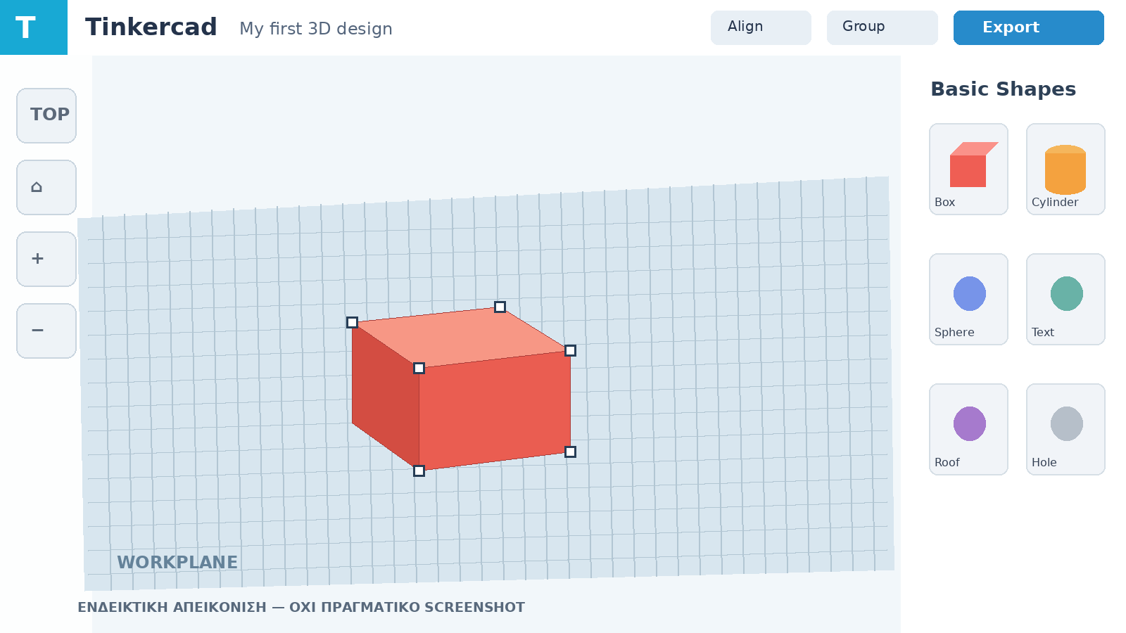
ΕΠΊΔΕΙΞΗ ΕΡΓΑΛΕΊΩΝ
ΣΧΗΜΑΤΑ, ΔΙΑΣΤΑΣΕΙΣ ΚΑΙ ΘΕΣΗ
Δείχνουμε ζωντανά στο Tinkercad: Box, Text, Cylinder, Align.
ΔΟΚΙΜΑΖΟΥΜΕ
Μεταφέρουμε ένα Box στην επιφάνεια και αλλάζουμε μήκος, πλάτος και ύψος.
INTERACTIVE 3D LAB · 2η ΣΥΝΑΝΤΗΣΗ

Slide 7
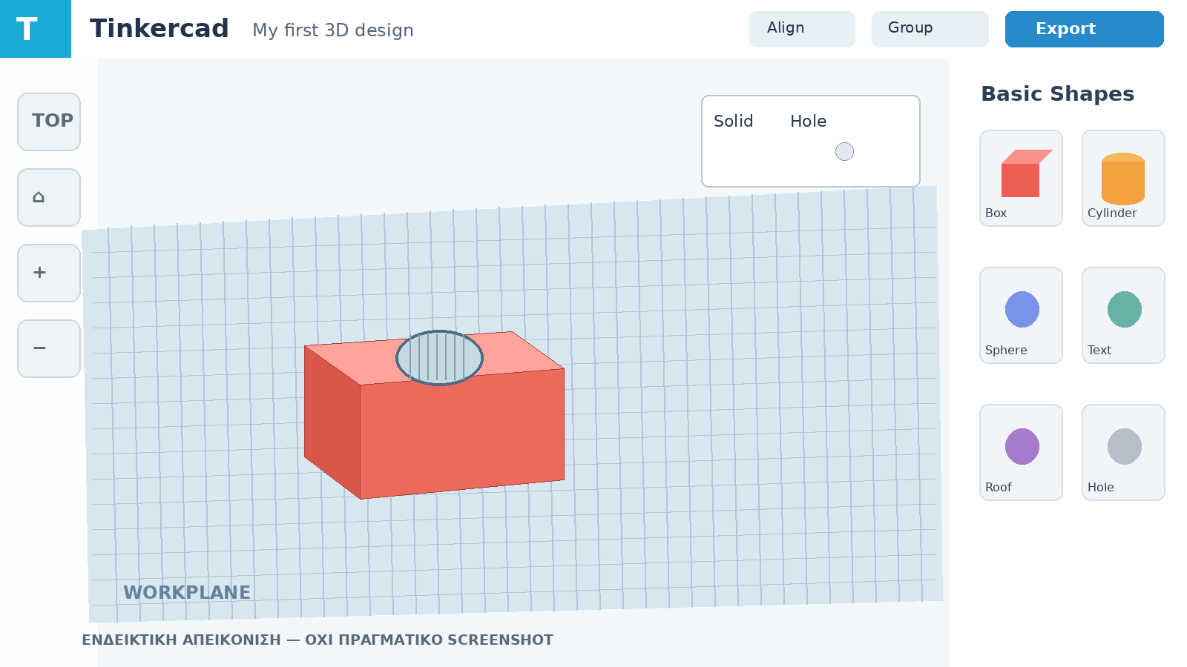
ΕΠΊΔΕΙΞΗ ΕΡΓΑΛΕΊΩΝ
ΑΠΟ ΤΟΝ ΚΥΛΙΝΔΡΟ ΣΤΗΝ ΟΠΗ
Hole + Group = αφαιρούμε υλικό από τη βάση.
ΘΥΜΟΜΑΣΤΕ
Η οπή πρέπει να διαπερνά τη βάση πριν επιλέξουμε Group.
INTERACTIVE 3D LAB · 2η ΣΥΝΑΝΤΗΣΗ

Slide 8
ΣΤΟΥΣ ΥΠΟΛΟΓΙΣΤΕΣ
ΚΑΘΟΜΑΣΤΕ ΜΕ ΤΗΝ ΟΜΑΔΑ ΜΑΣ
Οι ομάδες είναι ήδη έτοιμες. Τώρα ανοίγουμε το Tinkercad.
1 · ΠΑΙΡΝΟΥΜΕ ΘΕΣΗ
2 · ΣΥΝΔΕΣΗ
3 · ΞΕΚΙΝΑΜΕ
Καθόμαστε μαζί με την ομάδα μας σε έναν υπολογιστή.
Πληκτρολογούμε τον σύνδεσμο που εμφανίζεται κάτω.
Συνδεόμαστε με τις οδηγίες του εκπαιδευτικού.
ΣΥΝΔΕΣΜΟΣ ΤΑΞΗΣ — ΤΟΝ ΑΝΟΙΓΟΥΜΕ ΤΩΡΑ
https://www.tinkercad.com/joinclass/S3J6HBFZU
INTERACTIVE 3D LAB · 2η ΣΥΝΑΝΤΗΣΗ

Slide 9
ΠΑΡΑΔΟΤΈΟ
ΑΠΟΘΗΚΕΥΟΥΜΕ ΚΑΙ ΠΑΡΑΔΙΔΟΥΜΕ
Εκπρόσωπος κάθε ομάδας ετοιμάζει τα δύο αρχεία.
ΑΡΧΕΙΟ STL
ΕΙΚΟΝΑ ΜΟΝΤΕΛΟΥ
Export → STL
Ένα αρχείο με το ολοκληρωμένο μοντέλο.
Ένα στιγμιότυπο οθόνης του δικού σας σχεδίου.
INTERACTIVE 3D LAB · 2η ΣΥΝΑΝΤΗΣΗ

Slide 10
Η ΑΠΟΣΤΟΛΗ ΜΑΣ – ΤΙ ΥΠΟΒΑΛΛΟΥΜΕ
Κρατάμε αυτή τη διαφάνεια ανοιχτή στο τέλος του εργαστηρίου.
ΟΜΑΔΙΚΟ TASK
ΑΤΟΜΙΚΟ TASK
Μία τρισδιάστατη πινακίδα με το όνομα της ομάδας.
Υποβολή: STL + εικόνα του μοντέλου.
Συμπληρώνω το ερωτηματολόγιο που βρίσκεται στο eClass.
ΚΑΘΕ ΟΜΑΔΑ ΠΑΡΑΔΙΔΕΙ ΜΙΑ ΦΟΡΑ · ΚΑΘΕ ΜΑΘΗΤΗΣ ΑΠΑΝΤΑ ΞΕΧΩΡΙΣΤΑ
INTERACTIVE 3D LAB · 2η ΣΥΝΑΝΤΗΣΗ

